Slide 1
NOITCDIMENSIONALITY REDUCTIONDIMENSION
2022 Jan 17th
Mon 2pm
Hands-On Machine Learning with Scikit-Learn and TensorFlow
Kwangwoon University
Machine Learning Study STG Team C

Slide 2
Definition of PCA
Principal Component Analysis
: The most popular dimensionality reduction algorithm
: Linear transformation
: The point is {Variance}
Notes:
차원축소 중 PCA에 대해 알아볼 겁니다.
PCA는 한글로 주 성분 분석인데, 차원축소 알고리즘 중 가장 인기있는 알고리즘이라고 할 수 있습니다.
일단 PCA같은 경우는 데이터를 새로운 좌표계를 선형 변환으로 매핑하는 기법입니다.
여기서 포인트는 분산이라고 할 수 있는데, 여기에 집중해서 내용 보시면 될 것 같습니다.
차원 축소의 목적과 같은 내용은 앞서 다른 분들께서 발표해주셨기에 주성분 분석 기법에 대해서 집중적으로 다뤄보도록 하겠습니다.

Slide 3
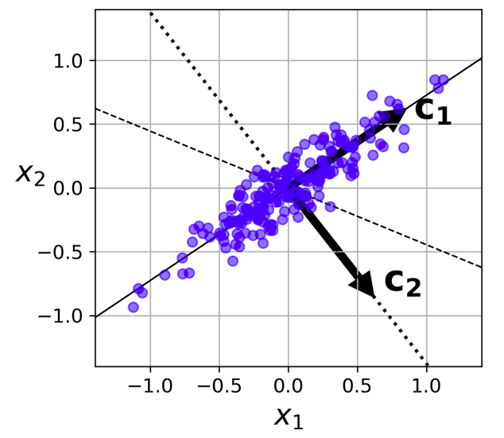
PCA: Preserving the Variance
2D scatter plot
Notes:
우선 교재인 핸즈온 머신러닝에 나와있는 그림 먼저 살펴보고 진행하겠습니다.
자 여기 x1이랑 x2 이렇게 두 개의 축과 데이터가 보이는 초평면을 포함하면 총 3개의 축으로 표현된 2차원 산점도 그래프가 있습니다.
근데 이 데이터를 가지고 차원 축소를 해보고 싶다고 가정해봅시다.

Slide 4
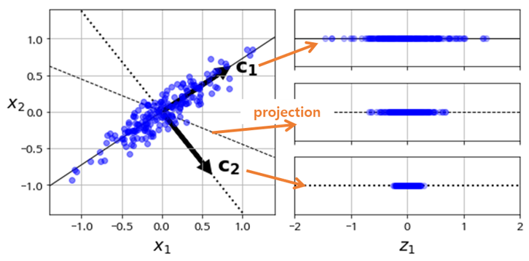
PCA: Preserving the Variance
Notes:
자 여기 차원축소를 진행했습니다.
X1 옆에 z1이 있는데, z1은 세 가지 초평면으로로 데이터를 각각 투영시켜 차원 축소를 진행한 그래프입니다.
맨 위에 있는 실선으로 나와있는 그래프는 분산이 크고 맨 아래 점선으로 투영된 산점도는 분산이 작게 되어있는 것을 확인하실 수 있습니다.

Slide 5
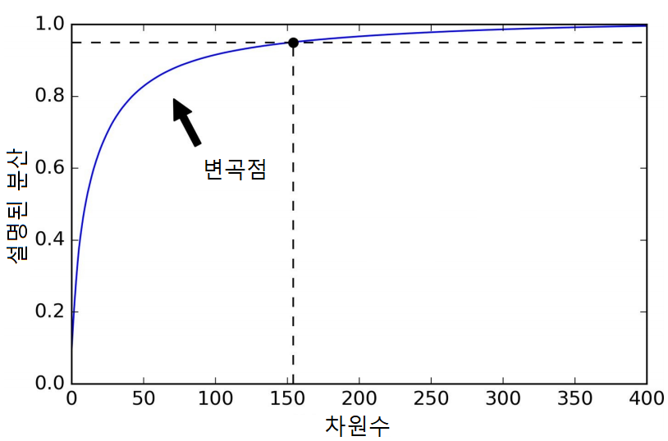
PCA: Preserving the Variance
Accuracy Cost | Low | High
Low | Meaningless | PROFIT!
High | Meaningless | Good
Notes:
컴퓨팅 코스트를 줄이기 위해서 차원 축소를 진행하는 건데 이걸 진행해서 오는 이득보다 데이터가 손실돼서 오는 손해가 더 크다면 차원 축소를 진행하는 의미가 없을 겁니다.
손실되는 데이터를 최소화 하기 위해서, 분산이 최대로 보존되는 축을 선택하는 것이 차원 축소에서는 중요하다고 볼 수 있겠습니다.

Slide 6
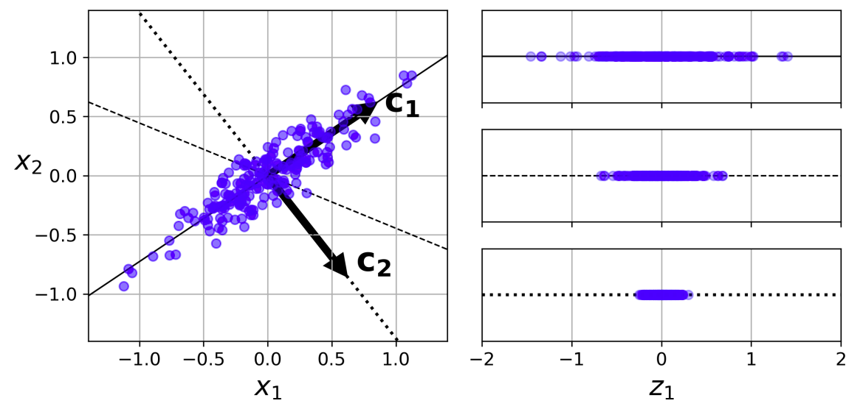
PCA: Preserving the Variance
Notes:
다시 이 그래프로 넘어오면 분산이 최대한 보존되는 축을 초평면으로 해야 손실되는 정보량이 가장 적을 것이므로 실선인 c1을 선택하는 것이 최적의 선택이 될 거고, 이 분산을 최대한으로 보존하는 축을 주성분이라고 합니다.
교재를 보시면 “c1 축은 원본 데이터셋과 투영된 것 사이의 평균 제곱 거리, MSE를 최소화하는 축이다.”라고 나와있는데, 이 과정을 한 번만 하거나 여러 번 반복하는 것이 PCA라고 보시면 됩니다.
이 과정들을 반복해야 하는데, 2D 데이터에서는 더 이상 뭔가 진행하기는 사실상 어렵습니다.
만약 이 데이터가 2D가 아니라 더 고차원의 데이터였다면 3번, 4번, 그리고 더 진행해서 i번 이런식으로 됐을 수도 있을텐데,(다음페이지)

Slide 7
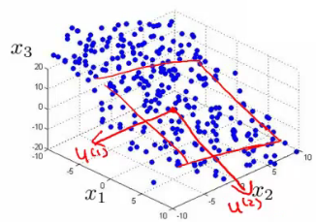
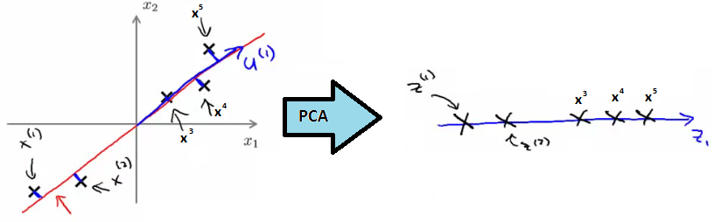

PCA: Principal Component
Notes:
이렇게 차원 축소를 계속해서 해나갈 때 i번째에 축을 정하는 단위벡터, 크기가 1인 벡터죠? 이걸 보고 i번째 주성분이라고 합니다.
그럼 이제 현실 데이터에 적용해보겠습니다.
어떤 데이터셋이 있다고 가정해볼게요.
그럼 이 데이터셋의 주성분을 어떻게 찾을까요?

Slide 8
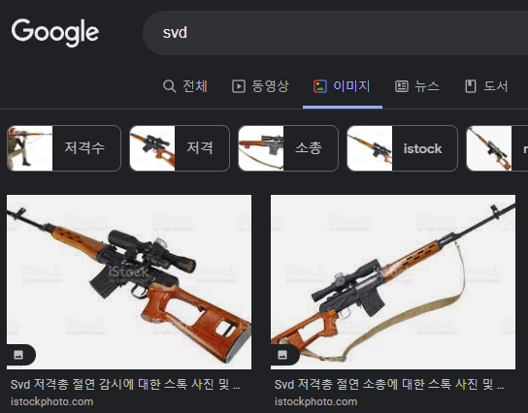
PCA: What is SVD?
SVD?
Notes:
이걸 찾는 과정에서 SVD라는 새로운 개념이 등장합니다.
구글에 SVD라고 검색해보니까 이런게 먼저 나오네요

Slide 9
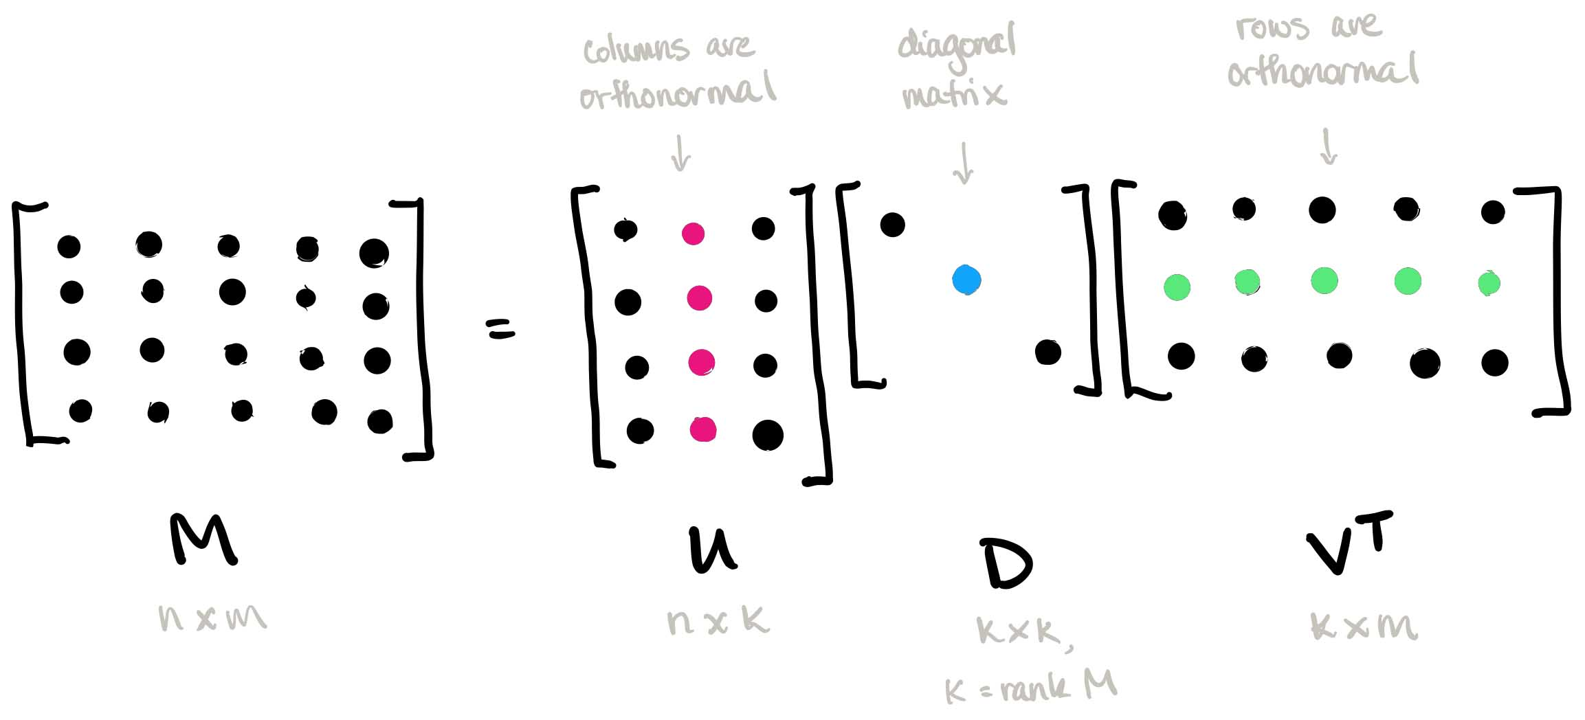
PCA: Singular Value Decomposition
S ingular
V alue
D ecomposition
Notes:
바로 Singular Value Decomposition입니다.
한국어로는 특잇값 분해라고 하는데, 행렬을 특정한 구조로 분해하는 방식입니다.
수학적인 내용은 지금 다루기에는 많이 깊어질 것 같아서 나중에 따로 질문받겠습니다.
여기서 우리가 찾고자 하는 주성분이 위 수식에서 V에 모두 담겨져 있습니다.
그림으로 보이는 저 초록색 값들이 주성분이라고 보시면 되겠습니다.

Slide 10
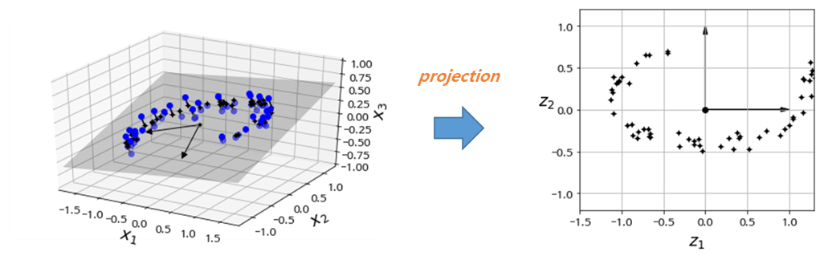
PCA: Projecting Down to d Dimensions
3D to 2D Conversion
Notes:
주성분을 다 추출했다면, 이제 차원을 축소시킬 차례입니다.
이 데이터들을 초평면들에 투영해서 원하는 차원으로 축소시킬 수 있습니다.
오른쪽에 나와있는 z1 그래프는 x1, x2, x3 축으로 구성된 3D 데이터를 분산이 가장 큰 두 개의 주성분으로 구성된 2D 평면에 투영시킨 모습입니다.

Slide 11
PCA: Projecting Down to d Dimensions
X d-proj = X ⋅W d
3D to 2D Conversion
Notes:
주성분을 다 추출했다면, 이제 차원을 축소시킬 차례입니다.
이 데이터들을 초평면들에 투영해서 원하는 차원으로 축소시킬 수 있습니다.
오른쪽에 나와있는 z1 그래프는 x1, x2, x3 축으로 구성된 3D 데이터를 분산이 가장 큰 두 개의 주성분으로 구성된 2D 평면에 투영시킨 모습입니다.

Slide 12
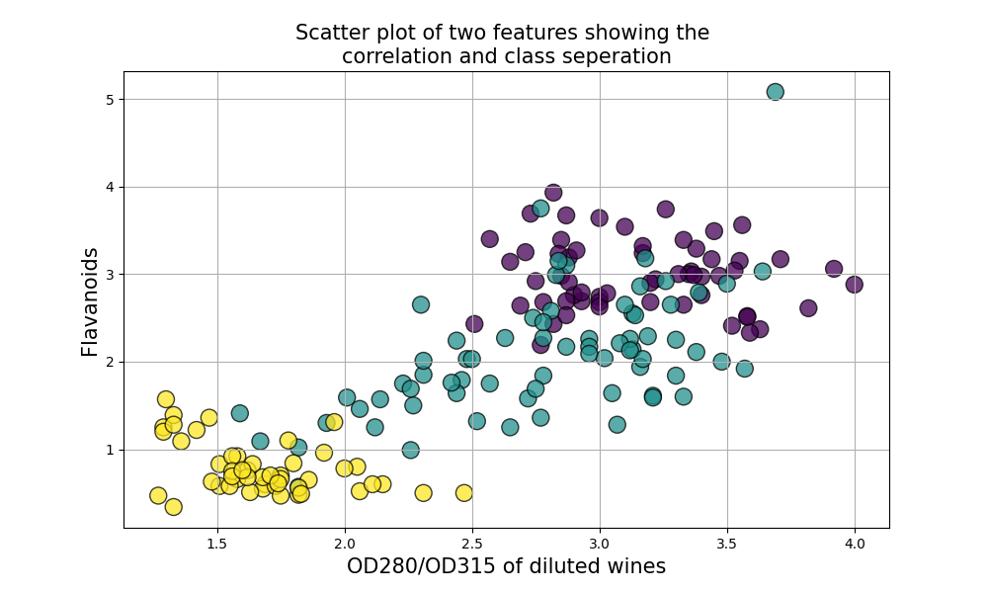
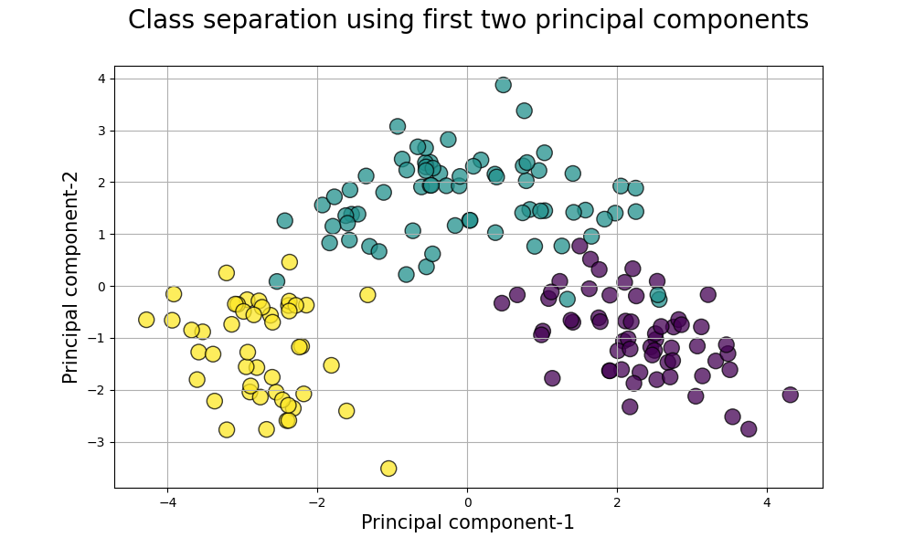
PCA: Projecting Down to d Dimensions
Notes:
그러면 이제 코드로 한 번 확인해볼까요?
우선 scikit-learn을 이용해 PCA를 진행해보도록 하겠습니다.

Slide 13
PCA: Compression
Notes:
아까 이 그림에 나왔듯이, PCA를 이용해 데이터를 압축시킬 수 있습니다.
차원 수가 줄어든다면 당연히 연산량이 줄어들 것이고, 이렇게 되면 학습시키고자 하는 모델의 피팅 속도를 크게 향상시킬 수 있습니다.
또, 반대로 주성분을 기준으로 해서 투영을 시키는 것이기 때문에 반대의 경우도 가능한데, 차원축소를 한 데이터를

Slide 14
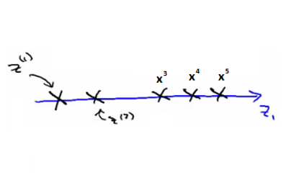
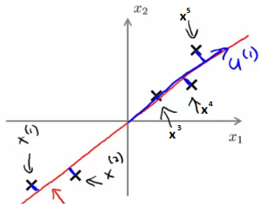


PCA: Compression
Notes:
또, 주성분을 기준으로 해서 투영을 시키는 것이기 때문에 반대의 경우도 가능한데, 차원축소를 한 데이터를 다시 원본의 데이터로 복구시킬 수 있습니다.
하지만 95%로 압축을 하는 과정에서 5%의 분산, 즉 일정 정보가 유실되었기 때문에 원본과는 완벽하게 같지는 않지만 비슷하게는 만들 수 있습니다.

Slide 15
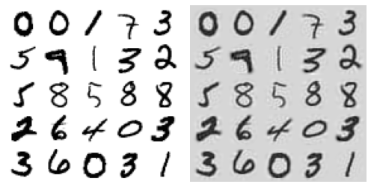
PCA: Compression
Recovered MNIST data
From 154-d to 784-d
Notes:
또, 주성분을 기준으로 해서 투영을 시키는 것이기 때문에 반대의 경우도 가능한데, 차원축소를 한 데이터를 다시 원본의 데이터로 복구시킬 수 있습니다.
하지만 95%로 압축을 하는 과정에서 5%의 분산, 즉 일정 정보가 유실되었기 때문에 원본과는 완벽하게 같지는 않지만 비슷하게는 만들 수 있습니다.
다음 사진은 MNIST 데이터를 784개의 차원에서 154개로 축소한 뒤, 이걸 다시 784개의 차원으로 복구시킨 이미지인데 배경이 살짝 손상되기는 했지만 숫자 부분은 멀쩡해 보입니다.

Slide 16
PCA: Compression
X recovered = X d-proj ⋅ WT d
Recovered MNIST data
From 154-d to 784-d
Notes:
또, 주성분을 기준으로 해서 투영을 시키는 것이기 때문에 반대의 경우도 가능한데, 차원축소를 한 데이터를 다시 원본의 데이터로 복구시킬 수 있습니다.
하지만 95%로 압축을 하는 과정에서 5%의 분산, 즉 일정 정보가 유실되었기 때문에 원본과는 완벽하게 같지는 않지만 비슷하게는 만들 수 있습니다.
다음 사진은 MNIST 데이터를 784개의 차원에서 154개로 축소한 뒤, 이걸 다시 784개의 차원으로 복구시킨 이미지인데 배경이 살짝 손상되기는 했지만 숫자 부분은 멀쩡해 보입니다.
수식은 아까 봤던 수식의 역순으로, 다음과 같습니다.

Slide 17
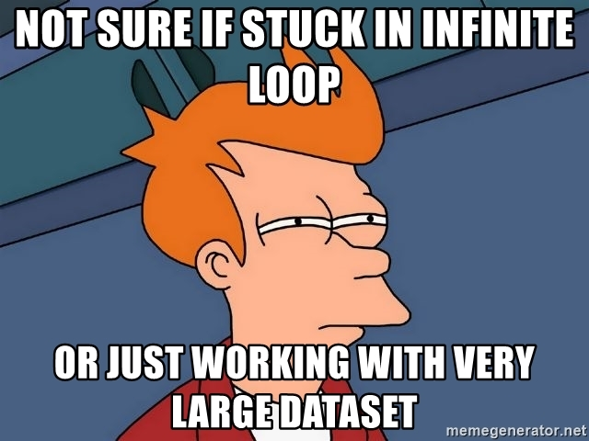
PCA: Incremental, Random and Kernel approach
Limited resources
Notes:
이제 PCA를 포함한 많은 경우에서 발생할 수 있는 문제에 대해 다뤄보겠습니다.
한정된 하드웨어 자원입니다.
SVD 알고리즘을 이용하기 위해서는 데이터셋을 모두 메모리에 올려야 한다는 문제점이 있습니다.

Slide 18
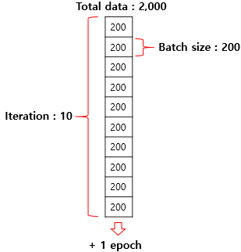

PCA: Incremental, Random and Kernel approach
Mini batch method
Notes:
이런 문제를 해결하기 위해 대표적인 방법으로 incremental하게 진행되는 mini batch가 있습니다.
데이터셋을 미니배치로 나눠서 IncrementalPCA 클래스에 전달하게 되면 mini batch로 해당 문제를 해결할 수 있습니다.

Slide 19
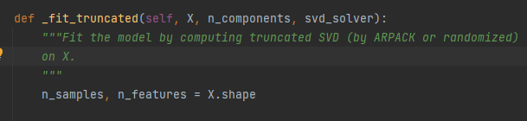
PCA: Incremental, Random and Kernel approach
Random PCA == Truncated SVD
Notes:
다음 방법은 Random PCA입니다.
책이나 인터넷에는 확률적으로 첫 d개의 주성부에 대한 근삿값을 빠르게 찾을 수 있는 알고리즘이라고 나와있는데, 그 원리가 궁금해서 코드의 호출을 따라가 보았습니다.
나와있는 거로는 Truncated SVD를 이용한다고 나와있습니다.

Slide 20
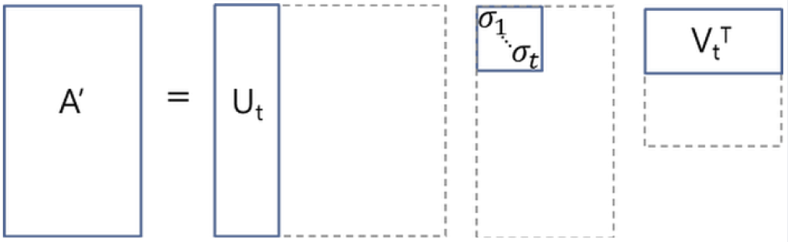
PCA: Incremental, Random and Kernel approach
Time complexity comparison
PCA with full SVD: O(m * n^2) + O(n^3)
PCA with Truncatted SVD: O(m * d^2) + O(d^3)
Notes:
Truncated SVD는 상위 일부의 사용자가 지정한 t개의 데이터만 추출해서 분해하는 기법인데, 이렇게 되면 분해되는 행렬에 대해 데이터의 손실이 일어나기 때문에 행렬의 원상 복구가 불가능합니다.
하지만 거의 근사할 수 있으면서, 행렬의 각각 행인 n과 d의 차이가 클 수록 시간 복잡도에서 큰 차이가 나기 때문에 속도에서 큰 이점이 있다고 할 수 있습니다.

Slide 21
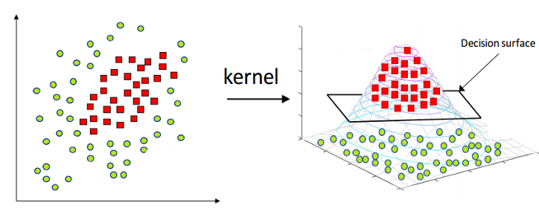
PCA: Incremental and Random approach
Welcome back, Kernel Trick!
Notes:
PCA에서는 마지막으로 커널 PCA를 다뤄보도록 하겠습니다.
2주 전에 Support Vector Machine에서 다루었던 Kernel Trick의 개념이 여기서 다시 등장합니다.
우선 커널 트릭 먼저 다시 짚고 넘어가겠습니다.

Slide 22
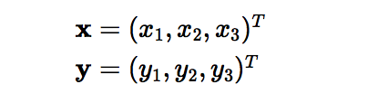
PCA: Kernel approach
Assume that we need to map x and y to 9-d space.
Notes:
여기 3차원의 데이터를 담고있는 x, y라는 두 행렬이 있습니다.
이 데이터들을 각각 9차원 공간에 매핑을 해본다고 가정해봅시다.

Slide 23
PCA: Kernel approach
Assume that we need to map x and y to 9-d space.
Notes:
여기 3차원의 데이터를 담고있는 x, y라는 두 행렬이 있습니다.
이 데이터들을 각각 9차원 공간에 매핑을 해본다고 가정해봅시다.

Slide 24

PCA: Kernel approach
Time complexity: O(n²)
Notes:
최종적으로 원하는 결과물인 스칼라를 얻기 위해서는 다음 과정을 거쳐야 합니다.
이 때 시간 복잡도는 n^2이 됩니다.

Slide 25
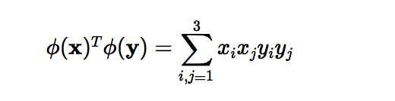
PCA: Kernel approach
Time complexity: O(n)
Notes:
하지만, 여기서 방금 나와있던 저 복잡한 계산 대신 커널 함수를 쓰게 된다면 이렇게 심플해집니다.
그냥 3차원에서 x transpose랑 y를 내적해버리면 위에서 연산한 것과 동일한 결과가 나옵니다.
게다가 계산 복잡도까지 O(n^2)에서 O(n)으로 엄청나게 줄었습니다.

Slide 26

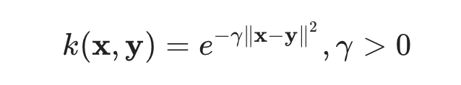
PCA: Kernel approach
Polynomial
Radial Basis
Notes:
방금 보여드렸던 커널 함수는 linear kernel이고, 그 외에 다항식이나 방사형 커널 함수도 있지만 커널 함수는 여기까지 하고 넘어가겠습니다.

Slide 27
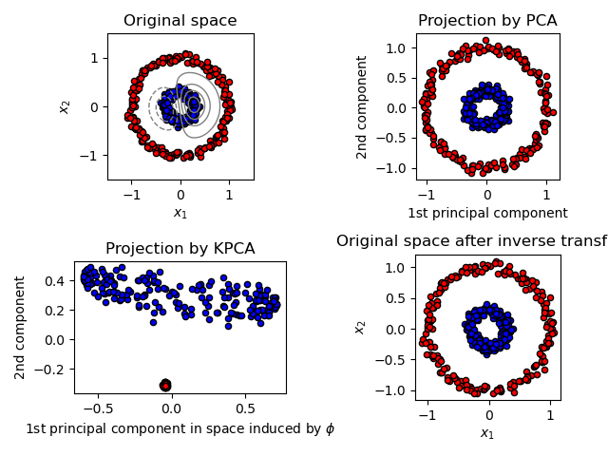
PCA: Kernel approach
Notes:
다시 본론으로 돌아와, 커널 PCA입니다.
사실 여기 내용은 커널트릭이 전부라고 볼 수 있습니다.
왼쪽 위에 있는 데이터는 원본 데이터인데, 일그러진 원형으로 실선과 점선이 있는 것을 보니 rbf 커널을 사용한 것을 확인할 수 있습니다.
오른쪽 위에 사진은 그냥 PCA를 적용한 건데, 거의 차이가 없습니다.
왼쪽 아래 사진은 방사형 커널을 적용한 뒤 이를 시각화 한 것이고,
오른쪽 아래 사진은 차원축소 했던 데이터를 다시 주성분에 투영시켜 데이터를 복원한 모습입니다.
이를 통해서 rbf같은 선형보다 복잡한 pca를 진행하더라도 적절히 진행될 경우 데이터의 특징이 손실되지 않는다는 것을 알 수 있습니다.
추가로, 이렇게 동심원 형태나 스위스 롤같이 생긴 데이터셋을 펼치는 데 커널 pca가 유용하게 사용되고 있습니다.

Slide 28
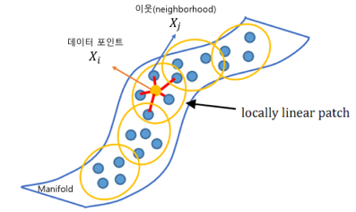
LLE: Non-linear Dimension Reduction
Notes:
작동 과정은 k Nearest Neighbor 알고리즘을 생각하시면 이해가 편하실 겁니다.
우선 LLE는 데이터 포인트 x_i랑 x_i에 가장 가까운 k개의 이웃점들 x_j가
매니폴드와 선형적이거나 거의 선형적일 것이라 가정하는 것부터 시작합니다.
여기서 제가 언급한 k는 하이퍼파라미터입니다.

Slide 29

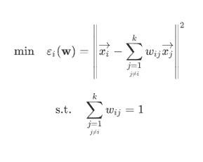

LLE: Non-linear Dimension Reduction
Notes:
아까 PCA 설명하는 과정에서 주성분을 이용해서 차원축소했던 데이터를 다시 복원시킬 수 있다고 했었는데, 여기서도 비슷한 내용이 나옵니다.
오른쪽 위에 있는 수식은 어떤 것을 의미하냐면 X_i의 이웃인 x_j을 이용해서, x_i를 가장 잘 복원할 수 있는 가중치 w_ij를 구하는 것인데, 이게 LLE의 첫 번째 스텝입니다.
근데 여기서 i랑 j가 또 너무 멀면 선형성이 무너질 수 있으니 또 너무 크면 안되겠죠?
여기서 x_j와 x_i가 너무 먼 경우 w_ij가 0이 됩니다.
다시 말해서 0을 곱하게 되면 첫 번째 스텝의 값이 그냥 0이 되어버리니 다른 값을 찾기 위해 다른 포인트로 이동하게 됩니다.

Slide 30
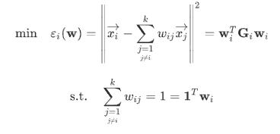


LLE: Non-linear Dimension Reduction
Notes:
그리고 위의 식은 여기 아래에 있는 식으로 표현이 또 가능합니다.
중간에 많이 생략된 부분이 있는데, 해당 부분은 Gram Matrix라는 개념이 등장합니다.
제 지식의 부족으로 해당 부분은 과감하게 건너뛰었습니다.
여기 나와있는 1은 (k*1)행렬이 모두 1로 구성된 행렬을 의미합니다.
여기서 또 SVM에서 나왔던 lagrangian multiplier, 라그랑주 승수법을 이용해서 계산할 수 있는데,(다음페이지)

Slide 31

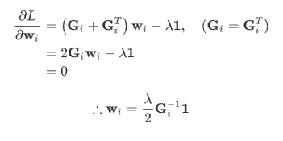



LLE: Non-linear Dimension Reduction
Lagrangian Function L
Partial differentiation
Notes:
위의 식은 아래와 같은 라그랑지안 함수 L로 저렇게 표현될 수 있습니다.
여기서 람다는 라그랑주 승수를 의미합니다.
이렇게 라그랑지안 함수 L로 나타난 식을 w_i에 대해 편미분 dL dw_i을 하고, 도함수가 0을 만족하는 해를 찾게 되면 w_i를 찾을 수 있습니다.

Slide 32
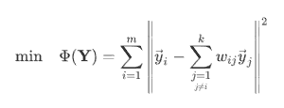
LLE: Non-linear Dimension Reduction
O(m log(m) n log(k)) for finding the k nearest neighbors
O(mnk^3) for optimizing the weights
O(dm^2) for constructing the low-dimensional
representations
Notes:
그래서 무엇을 구하고 싶은 것이냐!
아까는 x_i로 표현됐었는데, 그냥 x에서 y로 표기가 바뀌었다고만 보시면 됩니다. 각 y들과 가장 최소거리가 되는 w hat의 값을 찾는 것입니다.
LLE는 scikit learn에도 구현이 되어있지만, 시간 복잡도에서 m^2때문에 column이 많은 경우 큰 데이터셋에 실제로 적용하기는 어렵습니다.

Slide 33
Other Dimensionality Reduction Techniques
MDS: Multidimensional Scaling
Isomap
t-SNE: t-Distributed Stochastic Neighbor Embedding
LDA: Linear Discriminant Analysis(Actually a classification algorithm)
Notes:
이 외에도 다차원 스케일링 MDS, 아이소맵 Isomap, t-SNE, 선형 판별 분석 LDA이 있지만 오늘 다 다루기에는 양이 너무 많아 건너뛰도록 하겠습니다.

Slide 34
Done!
수고하셨습니다
Jiwoon Lee @metr0jw
https://metr0jw.studio/
Notes:
이상으로 발표 마치겠습니다.
감사합니다.

